Slide 1
UT3.-Introducción a la programación Orientada a Objetos
Isabel Moreno

Slide 2
¿Qué es la POO?
Es otra forma de programar usando otro paradigma.
Es un sistema o conjunto de reglas que nos ayudan a descomponer la aplicación en objetos
Considera los programas en términos de objetos y todo gira alrededor de ellos
Se centra en la relación que existe entre los datos y las acciones a realizar con ellos, y los encierra dentro del concepto de objeto, tratando de realizar una abstracción lo más cercana al mundo real.
Utiliza la técnica del divide y vencerás.

Slide 3
Características de la POO
Abstracción: Es el proceso por el cual definimos las características más importantes de un objeto, sin preocuparnos de cómo se escribirán en el código del programa.
Modularidad: nos permite modificar las características de la clase que define un objeto, sin que esto afecte al resto de clases de la aplicación.
Encapsulación: es el mecanismo básico para ocultar la información de las partes internas de un objeto a los demás objetos de la aplicación
Jerarquía: mediante esta propiedad podemos definir relaciones de jerarquías entre clases y objetos.
Polimorfismo: esta propiedad indica la capacidad de que varias clases creadas a partir de una antecesora realicen una misma acción de forma diferente

Slide 4
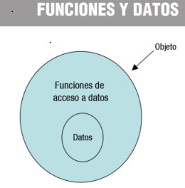
¿Qué es un Objeto?

Slide 5
¿Qué es un Objeto?
Un objeto es un conjunto de datos con las operaciones definidas para ellos. Los objetos tienen un estado y un comportamiento. Sus características son:
Identidad: es la característica que permite diferenciar un objeto de otro
Estado: viene determinado por una serie de parámetros o atributos que lo describen, y los valores de éstos.
Comportamiento: Son las acciones que se pueden realizar sobre el objeto.

Slide 6
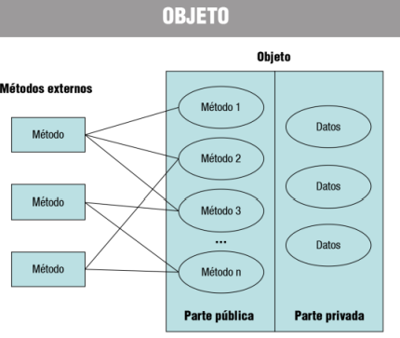
¿Qué es un Objeto?
La única forma de manipular la información del objeto es a través de sus métodos.
Se dice que los datos y los métodos están encapsulados dentro del objeto

Slide 7
¿Qué son las clases?
Las clases constan de datos y métodos que resumen las características comunes de un conjunto de objetos. Ejemplo:
https://drive.google.com/file/d/1NnLfGf441h-01HVuwD8c4fJcrNQShpRu/view?usp=sharing

Slide 8
¿Cómo se crean los objetos a partir de las clases?
Pasos a seguir:
Declaración: definir el tipo de objeto.
Instanciación: Creación del objeto utilizando el operador new utilizando el constructor de la clase que se encarga de inicializar el objeto, es decir, de dar unos valores iniciales a sus atributos.
Manipulación: mediante el nombre del objeto seguido de un punto.
Destrucción y liberación de memoria: corre a cargo del recolector de basura (garbage collector):
Ejemplo: https://drive.google.com/file/d/1Tf9QDpCzq_GJwcW0oIPhmK2AZ5Y2SPaH/view?usp=sharing

Slide 9
Utilización de métodos.
Las acciones que un método puede realizar son:
Inicializar los atributos del objeto (constructor)
Consultar los valores de los atributos (getters)
Modificar los valores de los atributos (setters)
Llamar a otros métodos, del mismo del objeto o de objetos externos

Slide 10
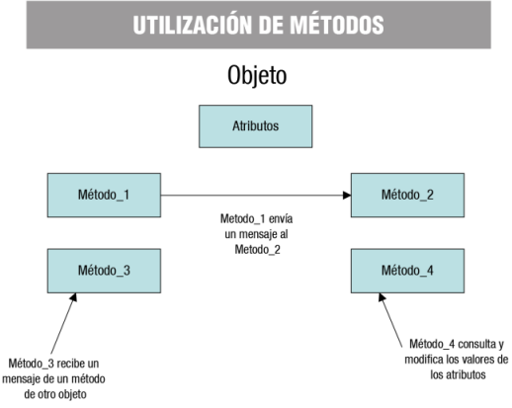
Utilización de métodos

Slide 11
Métodos estáticos
Los métodos estáticos son aquellos métodos definidos para una clase que se pueden usar directamente, sin necesidad de crear un objeto de dicha clase. También se llaman métodos de clase.
Suelen utilizarse para realizar operaciones comunes a todos los objetos de la clase.
Ejemplo:
https://drive.google.com/file/d/1lzTXhQCMq-I4QgdLyM_RwUDbQ5v354bZ/view?usp=sharing

Slide 12
Librerías de objetos (paquetes)
Un paquete de clases es una agrupación de clases que consideramos que están relacionadas entre sí o tratan de un tema común.
Las clases de un mismo paquete tienen un acceso privilegiado a los atributos y métodos de otras clases de dicho paquete
Java nos ayuda a organizar las clases en paquetes (package Nombre_de_Paquete; )
Cuando queremos utilizar una clase que está en un paquete distinto a la clase que estamos utilizando, se suele utilizar la sentencia import. Ejemplo: import java.util.Scanner;

Slide 13
Programación de la consola:entrada y salida de la información
Los programas a veces necesitan acceder a los recursos del sistema, como por ejemplo los dispositivos de entrada/salida estándar, para recoger datos de teclado o mostrar datos por pantalla.
En Java, la entrada por teclado y la salida de información por pantalla se hace mediante la clase System del paquete java.lang de la Biblioteca de Clases de Java.

Slide 14
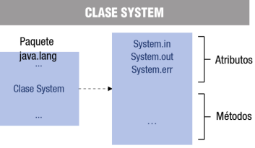
Programación de la consola:entrada y salida de la información
System.in. Entrada estándar: teclado. System.out. Salida estándar: pantalla. System.err. Salida de error estándar,

Slide 15
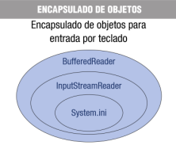
Clase System
System.in es una instancia de una clase de java que se llama InputStream.
InputStreamReader. Convierte los bytes leídos en caracteres
BufferedReader. Lee hasta un fin de línea

Slide 16
Ejemplo
//Objeto para leer caracteres desde el teclado
InputStreamReader isr = new InputStreamReader(System.in);
//Objeto para poder leer desde el teclado mediante un búfer
BufferedReader br = new BufferedReader (isr);
//Aplicamos el método readLine para leer una línea completa
String cadena = br.readLine();
//Ejemplo para leer números
int numero = Integer.parseInt (br.readLine());

Slide 17
Actividad
Realizar ejemplo 7.2 de la Teoría
Mirar Clase Scanner y realizar ejemplo 7.3

Slide 18
Salida por pantalla
System.out es una instancia de la clase PrintStream del paquete java.lang
Métodos a aplicar:
void print(String s): Escribe una cadena de texto.
void println(String x): Escribe una cadena de texto y termina la línea.
void printf(String format, Object… args): Escribe una cadena de texto utilizando formato.

Slide 19
Salida de error
System.err. es una instancia de la clase PrintStream (se podrá usar todos los métodos de la clase)
Ejemplo:
System.err.println(“Salida de error”)

